Slide 1


Slide 2



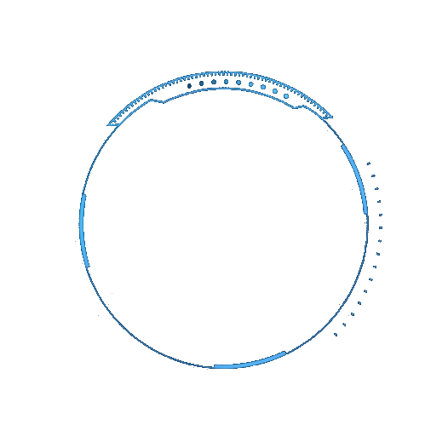
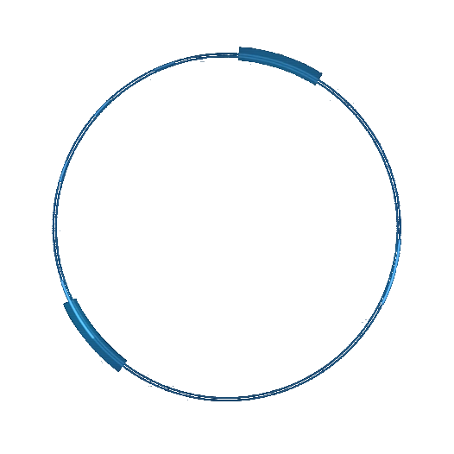
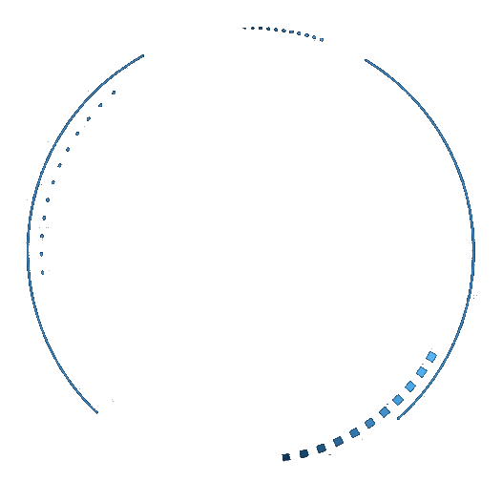
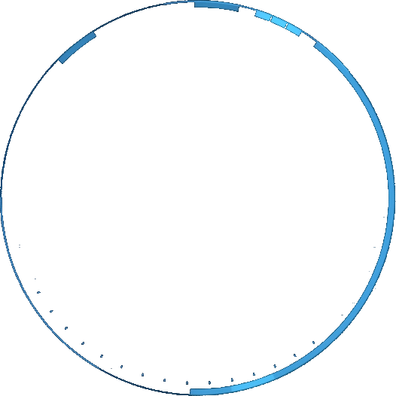
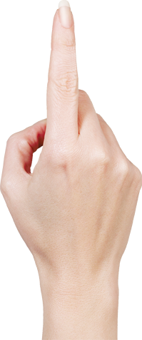

Inteligencia Artificial
PRIMEIRA PROVA PARCELAR
JOGO-BURRO DE CARTAS

Slide 3
1-Sobre o jogo
1.1- Regras de jogo
1.3-Tipo de agente
1.2-Como aprende
ÍNDICE

Slide 4
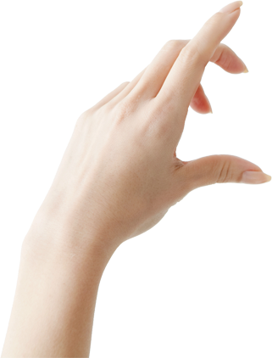
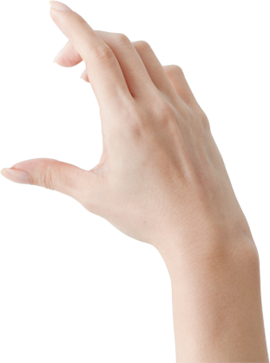
1-Sobre o jogo
1.1- Regras de jogo
1.2-Como aprende
1.3-Tipo de agente
ÍNDICE

Slide 5

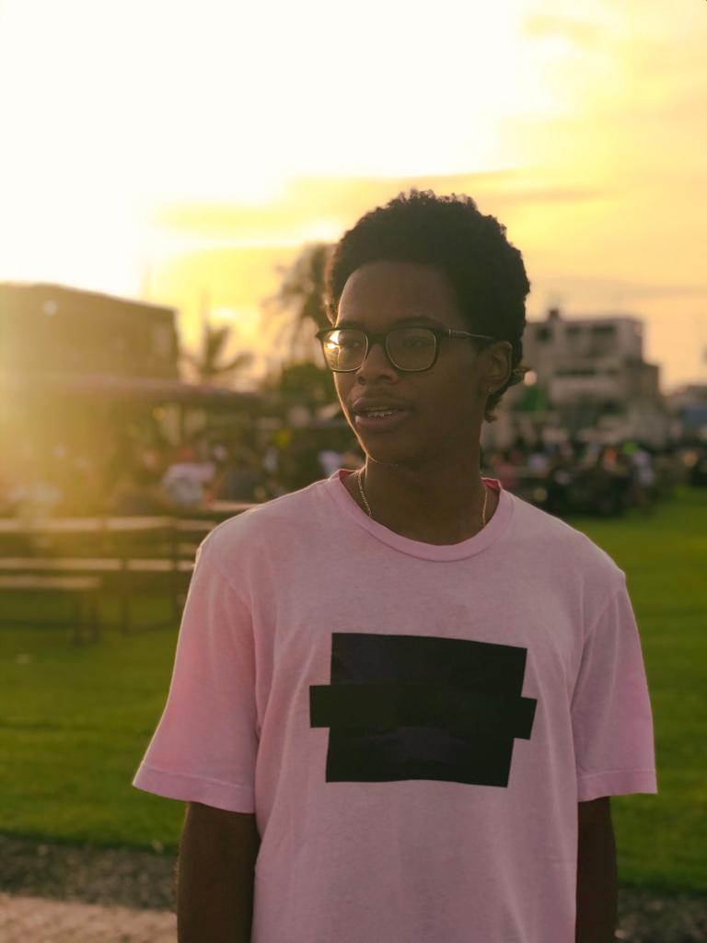

ELEMENTOS DO GRUPO :
DIANGANA FORTUNA
MARCELO BASTOS
ANTONIO TOBIAS

Slide 6
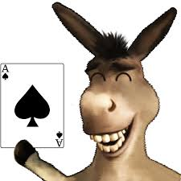
1 – Sobre o Jogo
O termo "burro" é usado de forma humorística e não deve ser interpretado como ofensivo. O jogador que fica com as cartas na mão na última rodada é muitas vezes sujeito a alguma forma de penalidade leve ou brincadeira por parte dos outros jogadores. O objetivo é evitar ser o último jogador a ficar com cartas na mão.

Slide 7
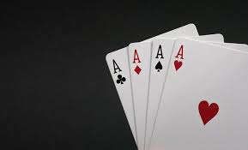
1 .1– Regras de jogo
Número de Jogadores
Distribuição das Cartas
Pegar o Montão
Penalidades

Slide 8
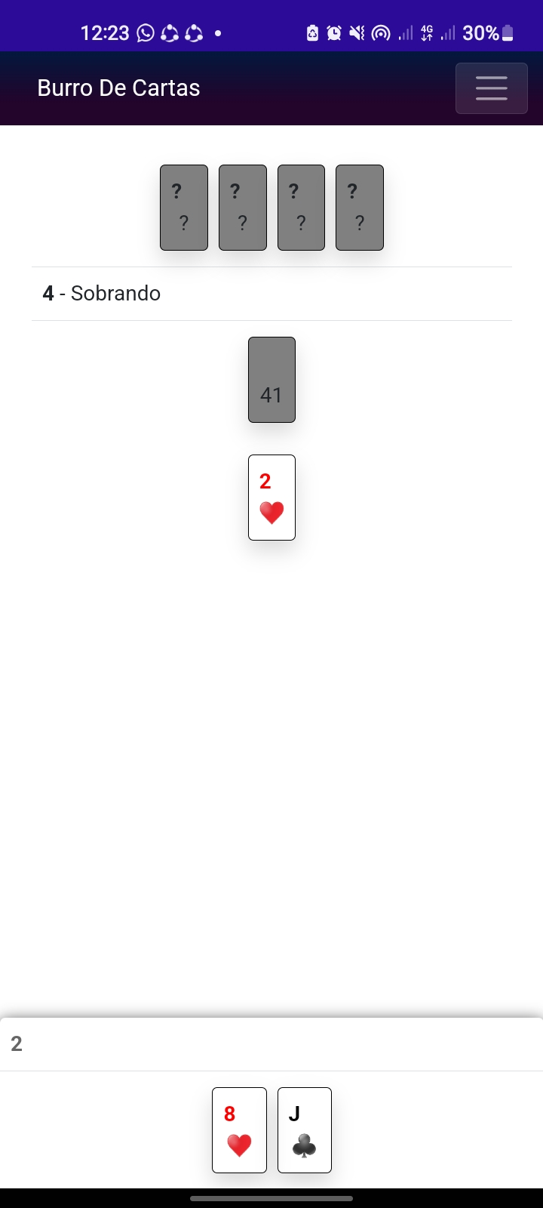
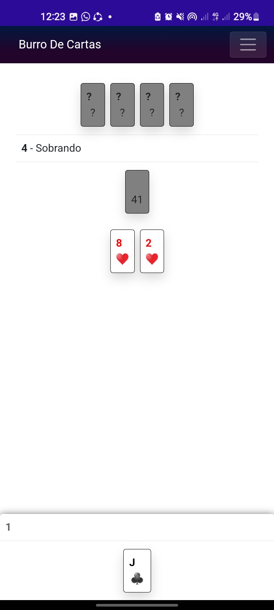
1 .1– Regras de jogo

Slide 9
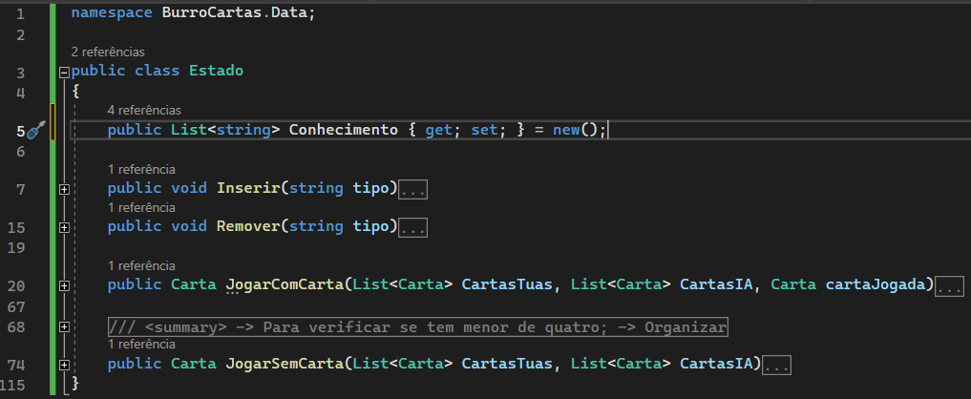
1.2 – Como aprende

Slide 10
1.3 – Tipo de agente
AGENTE REACTIVO SIMPLES
Jogar IA
Retirar Carta
Jogar com carta
Jogar sem carta
Conhecimento

Slide 11


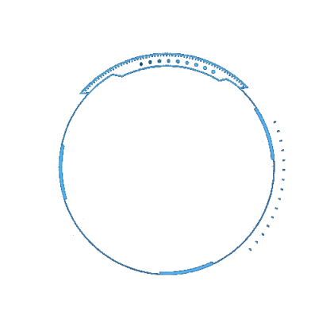
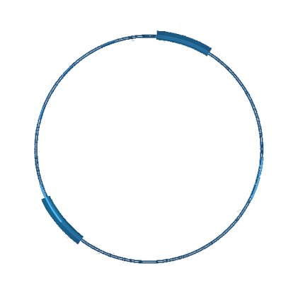
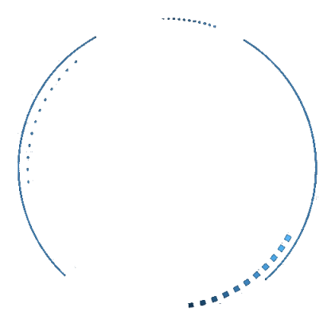
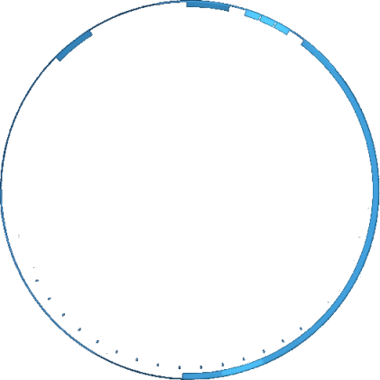
Obrigado!!

